Slide 1
GUIA RÁPIDO: LIMPEZA DO
PISO PAVIFLEX/ VINÍLICO
E REMOÇÃO DA CERA
BRA-TRA-LIMP-PAV-00

Slide 2

Cláusula de Confidencialidad
Este documento y sus anexos contienen información estratégica de negocio, secretos comerciales y en general el know-how de Carbondale, S.L. Co. (“Scanton US” o “Carbondale”), y su grupo, derivados de experiencias comerciales y programas de investigación y desarrollo, y que han sido compilados para uso exclusivo de las filiales del grupo (y, en particular, de algunos de sus empleados y directivos), con el objetivo de asegurar e incrementar la rentabilidad y beneficio del grupo a largo plazo. El contenido de este documento y sus anexos es, por consiguiente, estrictamente confidencial y para el uso exclusivo de sus destinatarios.
En este documento y sus anexos tendrá la consideración de “Información Confidencial” toda documentación e información (de tipo económico, financiero, técnico, comercial, estratégico o de otro tipo), proporcionada de cualquier forma (oral, escrita o en cualquier soporte) y en cualquier momento, ya sea con anterioridad o posterioridad a la fecha de este documento o sus anexos, que no esté disponible públicamente, relativa a Carbondale, a cualquier sociedad de su grupo, o a cualquier persona relacionada con las mismas, incluyendo, sin limitación: información científica, técnica o arquitectónica; información relativa al negocio actual o futuro, experiencia comercial y planes de comercialización, incluyendo, pero no limitada a, información financiera, términos contractuales o información y datos de clientes; diseños, dibujos, muestras, programas de computadora y software; costos e información de precios; y identificación de personal u otros recursos para su posible uso comercial. En particular, será Información Confidencial toda documentación e información: (i) marcada como tal; (ii) identificada por Carbondale o su personal, bien de forma escrita o bien de forma verbal, como Información Confidencial; (iii) que tenga valor comercial; (iv) que no sea conocida a nivel general en el mercado o la industria; o (v) que por su naturaleza o por las circunstancias en que se produzca la revelación, deba de buena fe estimarse como tal.

Slide 3
Los destinatarios de este documento y sus anexos se comprometen a tratar y conservar en todo momento la Información Confidencial como secreta y confidencial y a no la comunicarla ni revelarla directa ni indirectamente (tanto en forma oral o escrita) a ninguna otra persona física o jurídica (con la única excepción de aquellos miembros del personal de Carbondale que tengan la necesidad de conocer dicha información para la prestación de sus servicios) sin que medie previa aprobación por escrito de Carbondale. La revelación, distribución, transmisión electrónica o copia de la Información Confidencial queda estrictamente prohibida. Los destinatarios de este documento y sus anexos acuerdan no duplicar, distribuir o revelar su contenido a través de ningún medio.

Slide 4
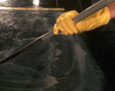
Habilitação – Limpeza do piso paviflex/ vinílico
BRA-TRA-LIMP-PAV-00
Habilitação

Slide 5

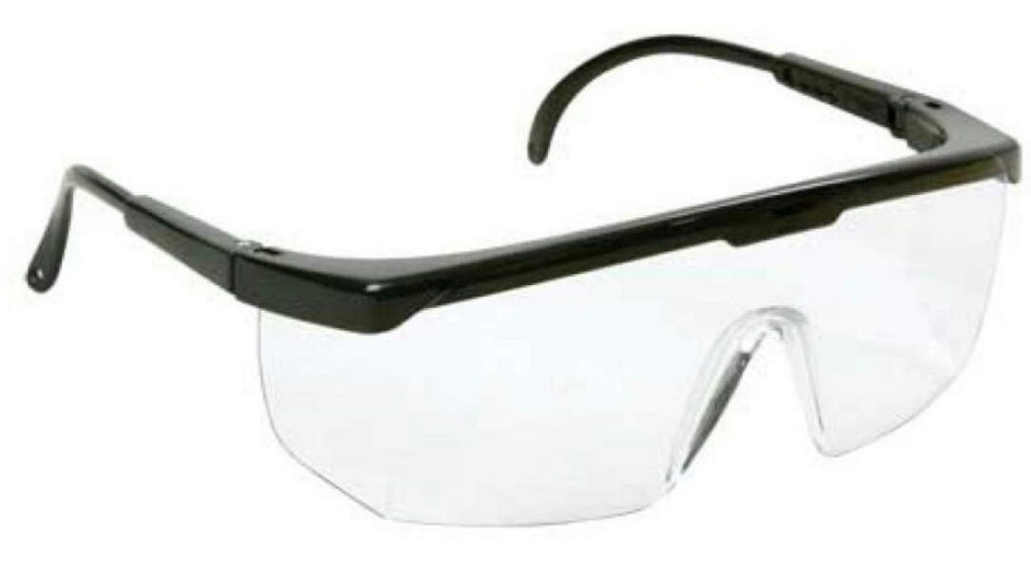
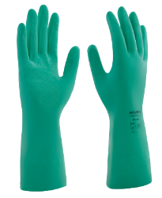
EPI’s necessários para uso no
Processo de Limpeza do piso paviflex/ vinílico e Remoção de produtos
Versão 1.2
Maio/2017
Óculos de proteção
Luva nitrilica curta
Bota de PVC
Algumas considerações importantes:
E imprescendível o uso dos EPI’s no Processo de Limpeza e Remoção para maior segurança ao colaborador.
Todo EPI deve possuir o Certificado de Aprovação (CA) emitido pelo Ministério do Trabalho que atesta a eficácia do produto;
Deve ser comprado EPI’s dentro do prazo de validade.

Slide 6
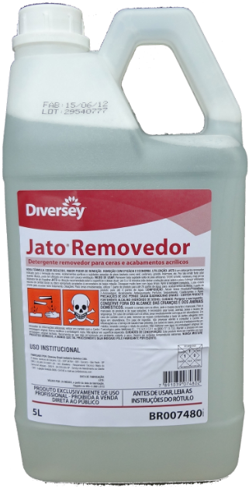

Habilitação – Remoção da cera
BRA-TRA-LIMP-PAV-00
Versão 1.3
Setembro/2017
PREPARAÇÃO PARA REMOÇÃO DA CERA:
Utilizar a espátula para realizar a remoção do produto nos cantos e locais onde o LT não consegue alcançar.
O produto deve ser utilizado a cada 6 a 8 meses conforme indicação abaixo.
A
IMPORTANTE: O produto Signature UHS deve ser utilizado entre 6 a 8 meses (dependendo do fluxo de clientes na sala).
Uso a cada 8 meses: Unidade de Conjunto que atender um público médio semanal até 8 mil.
Uso semestral: Unidade de conjunto que atender um público médio semanal acima de 8 mil.

Slide 7
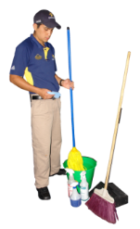
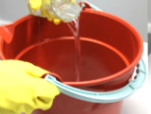
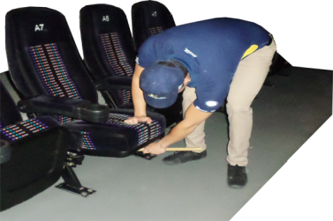

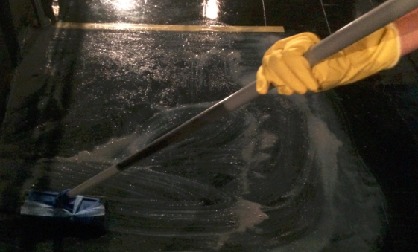
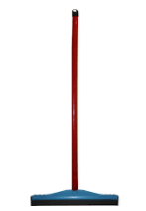

Habilitação – Limpeza do piso paviflex/ vinílico
BRA-TRA-LIMP-PAV-00
Versão 1.4
Abril/2018
1° PASSO – REMOÇÃO DA CERA
Varrer o piso paviflex/ vinílico.
Diluir o produto Jato (removedor de cera) despejando 8 litros de água e 2 litros do produto puro em um balde até a borda dele.
Obs.: Utilizar o medidor para realizar esta diluição
Molhar o LT com fibraço no balde e iniciar a aplicação do removedor sobre o piso. Realizar movimentos de vai e vem molhando consideravelmente o piso.
Obs.: Não deixar o piso secar.
A
Retirar a solução com a ajuda do rodo e de uma pá. Enxaguar 03 vezes com água limpa.
Esfregar o piso utilizando o mesmo LT com fibraço para retirar todo o resíduo de cera.
Obs.: Esfregar até perceber que o piso nao está grudando.
DEIXAR AGIR POR 10 MINUTOS
B

Slide 8
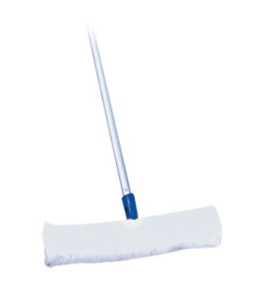
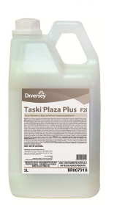
Habilitação – Limpeza do piso paviflex/ vinílico
BRA-TRA-LIMP-PAV-00
Versão 1.4
Abril/2018
2° PASSO – SELAGEM DO PISO
B
Aplicar no piso paviflex/ vinílico, o produto Plaza Plus (base seladora) utilizando o produto puro no balde.
Aplicar o produto Plaza Plus por 2 vezes no piso com a ajuda do aplicador de lã de carneiro
IMPORTANTE: Deixar o produto secar por 60 minutos entre uma aplicação e outra.
O produto deve ser utilizado semestralmente.
C
IMPORTANTE: O produto Plaza Plus é de uso SEMESTRAL.
Aplicar o produto 2 vezes esperando secar por 60 minutos entre uma aplicação e outra.

Slide 9

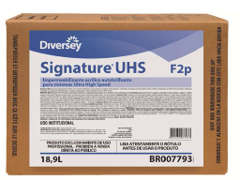
Habilitação – Limpeza do piso paviflex/ vinílico
BRA-TRA-LIMP-PAV-00
Versão 1.4
Abril/2018
3° PASSO – SELAGEM DO PISO
Depois de aplicado o produto Plaza Plus, aplicar o produto Signature UHS (hipermeabilizante). Utilizá-lo puro no balde.
Obs.: Se não for possível realizar os três passos em um mesmo dia, realizar no dia seguinte lavando o piso com o produto de uso diário (neste caso, o Alpha HP).
Aplicar o produto Signature UHS por 2 vezes no piso paviflex/ vinílico com a ajuda do aplicador de lã de carneiro
IMPORTANTE: Deixar o produto secar por 60 minutos entre uma aplicação e outra.
C
O produto deve ser utilizado mensalmente.
IMPORTANTE: O produto Signature UHS é de uso MENSAL.
Aplicar o produto 2 vezes (esperando secar por 60 minutos entre uma aplicação e outra) APENAS se a unidade de conjunto atender um público médio seminal acima 8 mil. Do contrário, aplicar 1 ÚNICA VEZ.
D

Slide 10
Habilitação – Remoção da cera
BRA-TRA-LIMP-PAV-00
Versão 1.4
Abril/2018
4° Passo - LIMPEZA DIÁRIA
Varrer o piso paviflex/ vinílico.
Lavar o piso paviflex com o produto Alpha HP 1:128 com a ajuda do mop.
Retirar a solução com a ajuda do rodo e de uma pá.
D
Passar o mop limpo sobre o piso para retirar toda a sujidade.
O piso deve ser limpo diariamente.

